Slide 2



Ai nhanh- ai §óNG
C©u hái 1
Hình nào sau đây là đoạn thẳng:
M
N
01s
02s
03s
04s
05s
06s
07s
08s
09s
10s
Hình 1
Hình 2
Hình 3
A. Hình 1
§· hÕt 10 gi©y
10 gi©y b¾t ®Çu
B. Hình 2
C. Hình 3
Đáp án: B

Slide 3
AI NHANH-AI §óNG
C©u hái 2
Cho hình vẽ sau:
A
B
N
Q
01s
02s
03s
04s
05s
06s
07s
08s
09s
10s
.
D
E
C
M
P
§· hÕt 10 gi©y
A. Ba điểm A, B, C thẳng hàng.
10 gi©y b¾t ®Çu
B. Ba điểm M, N, P thẳng hàng.
C. Ba điểm D, E, C thẳng hàng.
Đáp án: C

Slide 4
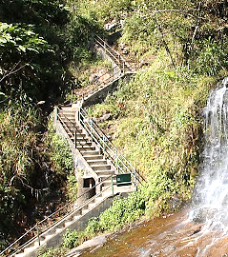
N
2 cm
Q
5 cm
M
3 cm
P
Cầu thang lên Thác Bạc (Sa Pa) có dạng đường gấp khúc
Độ dài đường gấp khúc là tổng độ dài các đoạn thẳng của đường gấp khúc đó (cùng đơn vị đo).

Slide 5

Kết luận: Hình tứ giác có 4 cạnh và 4 đỉnh.

Slide 6

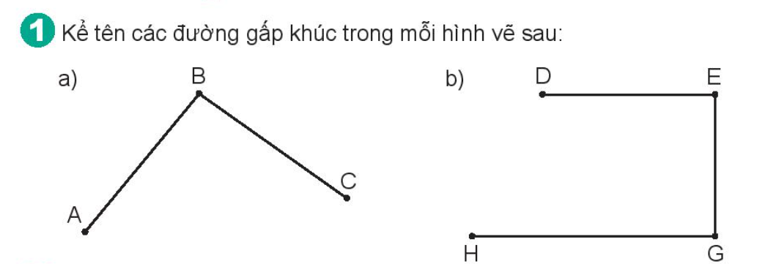
a. Đường gấp khúc ABC
b. Đường gấp khúc DEGH

Slide 7

x
x
x
x
Có tất cả 4 hình tứ giác

Slide 8
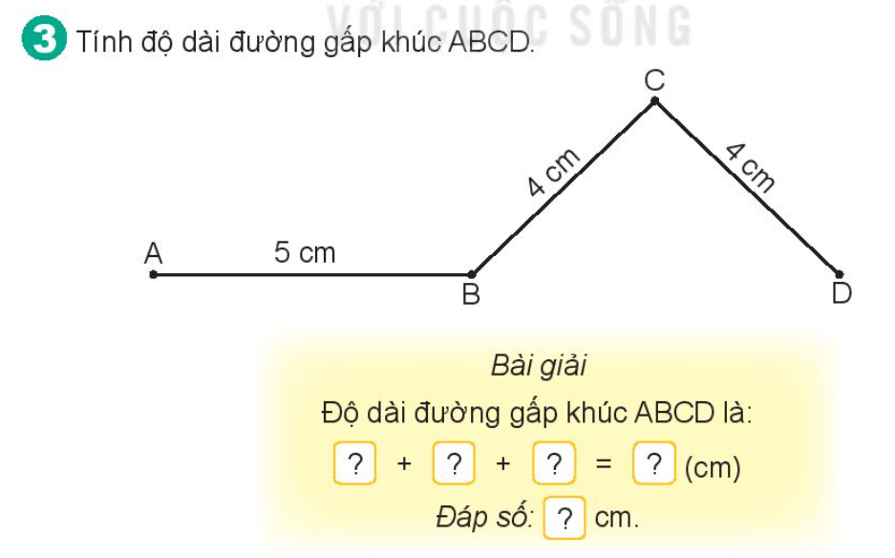
5
4
4
13
13

